Slide 1


My pets Lesson 2 – Part 1,2,3
16

Slide 2
1
2
3
Warm-up and review
4
5
Fun corner and wrap-up
Look, listen and repeat.
Listen, point and say.
Let’s talk.

Slide 3
1
Warm-up and review

Slide 4

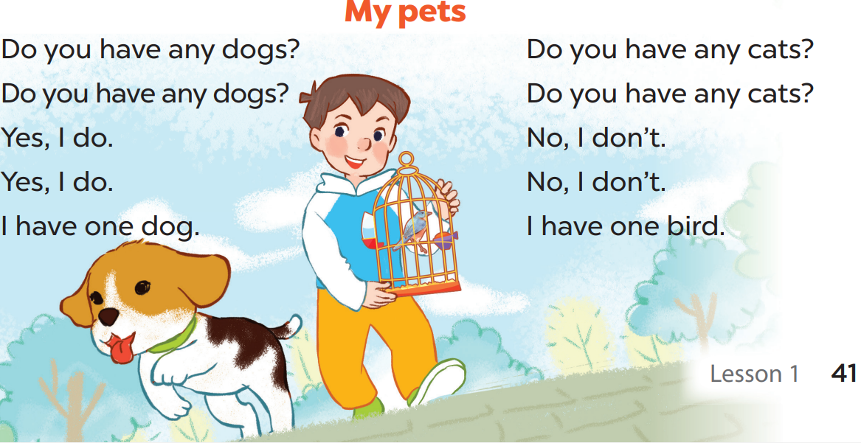

Slide 5
2
Look, listen and repeat.

Slide 6
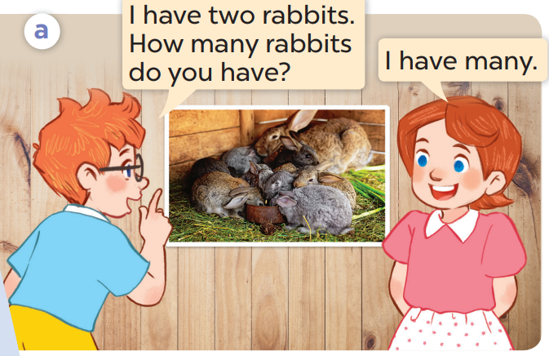
What pets does Ben have?
Now listen and repeat.
Who are they?
He has 2 rabbits.
They’re Ben and Lucy.

Slide 7
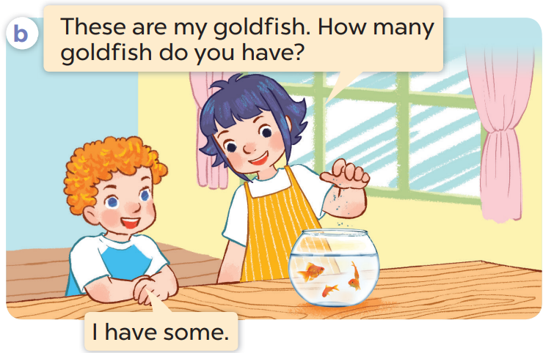
Whose goldfish are they?
What pets can you see?
Who are they?
I can see ….goldfish.
They are Linh’s
They’re Linh and Bill.

Slide 8
Listen again and repeat.

Slide 9
Work in pairs. Act and say

Slide 10
3
Listen, point and say.

Slide 11

a bird

Slide 12

2 birds

Slide 13
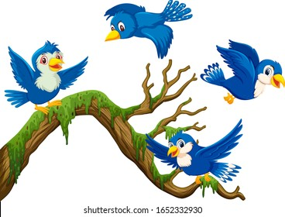
some birds

Slide 14
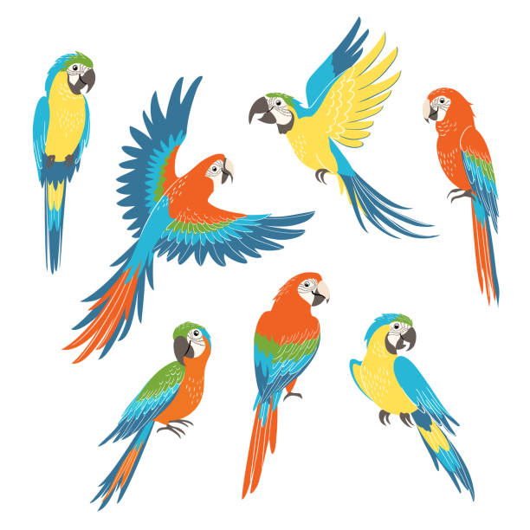
many birds

Slide 15
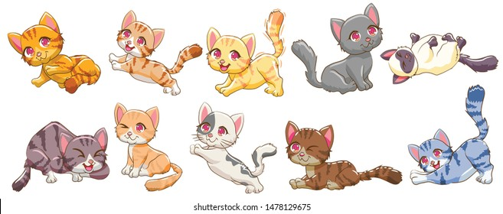




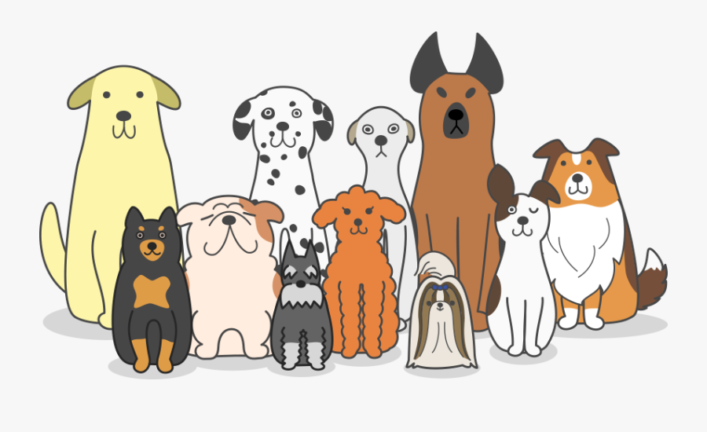


a cat
2 cats
some cats
many cats
a dog
2 dogs
some dogs
many dogs

Slide 16
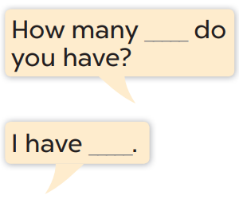
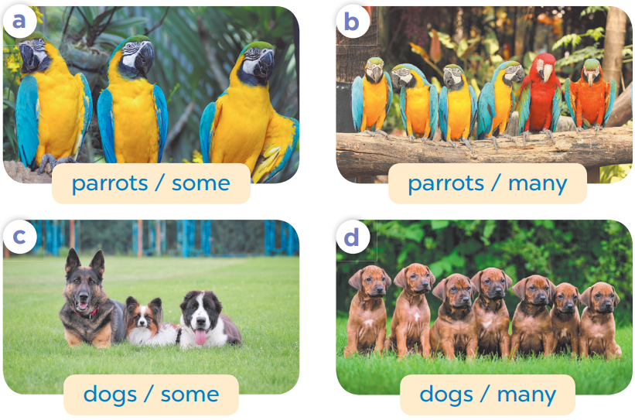

Slide 17
4
Let’s talk.

Slide 18
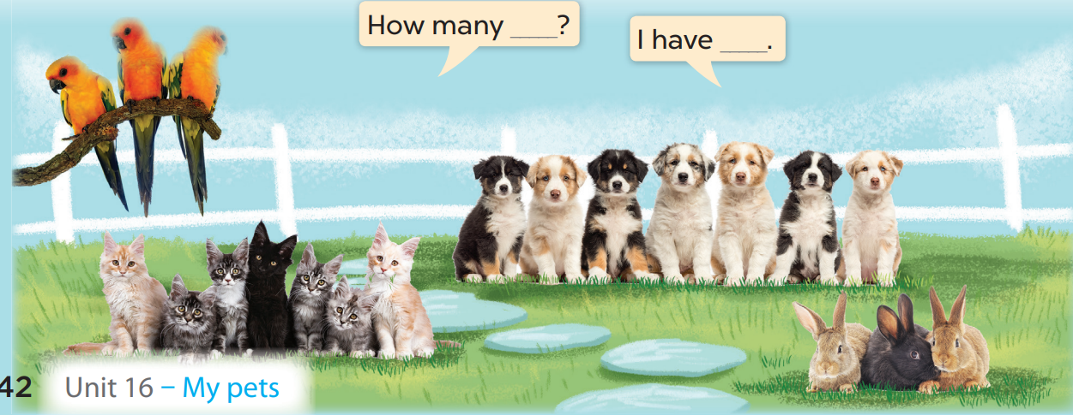

Slide 19
5
Fun corner and wrap-up

Slide 20
Lucky
Numbers

Slide 21













1
2
3
4
A
Choose 1 box to open. Beware of bombs or dynamites.
Green Gem +1pt
Purple Gem +5pts
Trophy +10pts
Crying face -3 pts
B
-1
-5
C
D
-2
Notes:
Chia lớp theo đội
Hs từ mỗi đội sẽ đặt câu với 1 hình và 1 màu. Gv sẽ mở ô tương ứng.
-option 2: Gv hỏi Hs: Which one do you choose Hs chọn ví dụ 1A
Hs trả lời câu hỏi của GV liên quan đến bài học
Gv ấn vào hình tương ứng và hs nhận điểm
Bom hoặc thuốc nổ: mất điểm
Mặt mếu/khóc: - 3đ
Ngọc màu xanh: + 1 đ
Ngọc màu tím + 5 đ
Cúp: 10 đ

